Slide 1

¿Y si encontrar la evidencia toma más tiempo que usarla?
Asistente IA DINDES
Conocimiento técnico recuperable, verificable y gobernable
José Luis Peñafiel Fernández · Juan Carlos Bajaña Gutiérrez
UEES · Proyecto Integrador en Inteligencia Artificial
Notes:
José Luis · 0:00-0:30
En DINDES una respuesta técnica no vale solo por ser rápida: debe poder demostrar de dónde salió. Hoy, encontrar un antecedente puede implicar revisar carpetas, hojas de cálculo, informes y versiones dispersas. A veces la información existe, pero localizarla y verificarla toma más tiempo que usarla. Nuestra pregunta fue simple: ¿podemos convertir ese conocimiento distribuido en una consulta segura, verificable y realmente útil para quien toma decisiones?

Slide 2
El problema no es tener información. Es encontrar la correcta.
Hoy: conocimiento distribuido, búsqueda manual y verificación fragmentada.
01
DISPERSIÓN
02
TIEMPO
03
RIESGO
Documentos, hojas de cálculo y experiencia del personal viven en fuentes diferentes.
Encontrar antecedentes y confirmar versiones consume tiempo antes de poder actuar.
Una respuesta sin fuente, contexto o control humano puede generar sobreconfianza.
OPORTUNIDAD
Reducir la búsqueda manual sin perder trazabilidad, privacidad ni responsabilidad humana.
Notes:
José Luis · 0:30-1:15
El problema no es que falte información; el problema es encontrar la correcta, en la versión correcta y con evidencia. El personal técnico puede invertir tiempo buscando antecedentes, mientras que un dato de inventario exige exactitud y un documento técnico exige contexto. Además, en un entorno institucional no basta con que una IA responda: debemos saber qué fuente usó, cuándo debe abstenerse, quién puede acceder y quién conserva la responsabilidad final. La alternativa actual es combinar búsqueda manual, experiencia del personal y revisión de varias fuentes. Funciona, pero depende mucho del tiempo disponible y del conocimiento de cada persona. Ahí aparece la oportunidad: reducir búsqueda manual sin perder trazabilidad ni control.

Slide 3
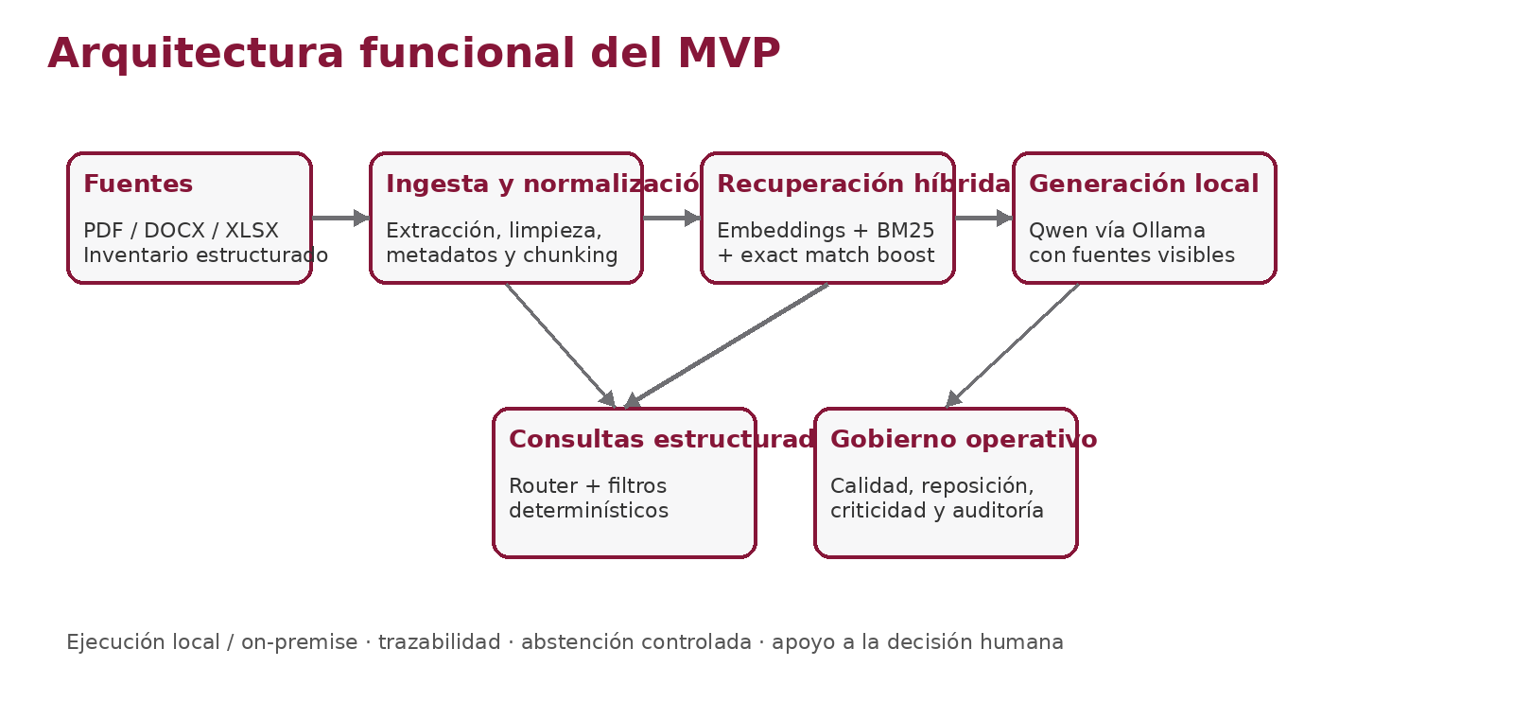
Una IA que responde según el tipo de evidencia
Propuesta de valor: exactitud cuando hay datos estructurados; contexto cuando hay documentos.
Para el personal técnico de DINDES que necesita consultar antecedentes e inventario,
Asistente IA DINDES
es una solución local de gestión del conocimiento que entrega respuestas con fuentes visibles y consultas estructuradas.
Diferenciador: no es un chatbot genérico; combina ruta determinística + RAG y opera on-premise.
DATO EXACTO
RESPUESTA CON FUENTE
ON-PREMISE
La demo pública en Streamlit usa datos sintéticos/autorizados; la arquitectura institucional recomendada sigue siendo local.
Notes:
Juan Carlos · 1:15-2:15
Nuestra propuesta es el Asistente IA DINDES. Para el personal técnico que necesita consultar antecedentes e inventario, es una solución local de gestión del conocimiento que entrega respuestas con fuentes visibles y consultas estructuradas. A diferencia de una búsqueda manual o de un chatbot genérico, separa dos tipos de problema: cuando la pregunta requiere un dato exacto, usa una ruta determinística; cuando requiere comprender documentos, recupera evidencia y genera una respuesta sustentada. No entrenamos al modelo con los documentos institucionales; usamos recuperación de información para que el conocimiento pueda actualizarse sin volver a entrenar el LLM. La arquitectura principal opera on-premise con Qwen y datos autorizados. La versión pública en Streamlit es una demostración académica con datos sintéticos. Así mantenemos el valor de la IA sin exponer información sensible.

Slide 4
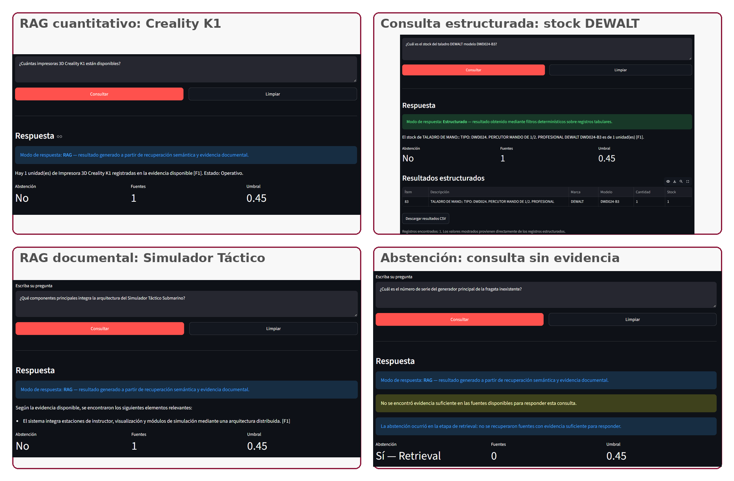
La evidencia: funciona, cita y sabe cuándo no responder
Resultados funcionales + caso concreto + límite honesto.
34/34
casos funcionales aprobados
0,85 ms
latencia promedio estructurada
8,89 s
latencia promedio RAG
No equivale a desempeño operacional; es evidencia del MVP.
Casos: Creality K1 · DEWALT · Simulador Táctico · consulta sin evidencia
LÍMITE HONESTO
Consultas telegráficas: 84,62 %. No se forzó el sistema; se documentó como limitación conocida.
Notes:
Juan Carlos · 2:15-3:15
La evidencia combina resultados, un caso concreto y un límite honesto. En la evaluación funcional final, el MVP aprobó 13 de 13 casos. Las consultas estructuradas respondieron con alta precisión y una latencia promedio cercana a un milisegundo; las consultas RAG promediaron menos de nueve segundos. Por ejemplo, el sistema identifica que el taladro DEWALT DWD024-B3 tiene stock uno, responde preguntas sobre el Simulador Táctico Submarino citando su fuente y, ante una fragata inexistente, se abstiene en lugar de inventar. La versión cloud reprodujo esos comportamientos para evaluación remota. También probamos robustez: el ruido tipográfico mejoró hasta 97,44 %, pero las consultas telegráficas quedaron en 84,62 %. No forzamos ese escenario ni bajamos indiscriminadamente los umbrales; lo documentamos como limitación y mantenemos la seguridad del sistema. Esa decisión es importante porque una IA útil también debe saber cuándo no responder.

Slide 5
La confianza es parte del producto
Ética, privacidad y supervisión reducen el riesgo de adopción.
PRIVACIDAD
TRANSPARENCIA
Arquitectura principal local/on-premise. Cloud solo con datos sintéticos o autorizados.
Fuentes visibles, historial y auditoría para revisar cómo se sustentó una respuesta.
ABSTENCIÓN
SUPERVISIÓN HUMANA
Si la evidencia no es suficiente, el sistema puede no responder en lugar de inventar.
Criticidad y decisión final permanecen en personal autorizado, nunca en el modelo.
Una IA útil no solo responde bien: también deja claro cuándo no sabe y quién decide.
Notes:
José Luis · 3:15-4:00
La confianza es parte de la solución, no un elemento adicional. Por eso el diseño prioriza procesamiento local, acceso a datos autorizados, fuentes visibles, historial y auditoría. La versión cloud no almacena información institucional sensible; se limita a datos sintéticos o autorizados. Además, cuando la evidencia no es suficiente, el sistema puede abstenerse. Y hay una regla central: la criticidad y la decisión final pertenecen a personal autorizado, no al modelo. También reconocemos que el corpus puede quedar desactualizado y que una respuesta aparentemente correcta debe verificarse antes de una decisión relevante. Estas medidas reducen el riesgo de sobreconfianza y permiten usar la IA como apoyo, no como sustituto del criterio profesional.

Slide 6
Impacto esperado y siguiente paso
No inventamos el ahorro: proponemos medirlo en un piloto controlado.
IMPACTO ESPERADO
PILOTO CONTROLADO
Menos tiempo
buscando antecedentes y verificando versiones.
1
Usuarios autorizados
2
50-100 preguntas reales
Más trazabilidad
cada respuesta conserva fuente, evidencia e historial.
3
Medir tiempo por tarea, calidad y satisfacción
Menos dependencia
del conocimiento tácito de una sola persona.
Revisar casos ambiguos y necesidades de mantenimiento
4
Aún no medido en usuarios reales.
DECIDIR ESCALAMIENTO
El piloto convierte supuestos de impacto en evidencia del entorno real.
Notes:
Juan Carlos · 4:00-4:40
El impacto esperado es menos tiempo buscando antecedentes, mayor trazabilidad y decisiones mejor sustentadas. También esperamos reducir la dependencia del conocimiento tácito, porque la evidencia queda disponible para otros usuarios autorizados. Pero no vamos a inventar un ahorro que todavía no hemos medido. El siguiente paso es un piloto controlado con usuarios autorizados y entre 50 y 100 preguntas reales. Allí mediremos tiempo por tarea, calidad de recuperación, satisfacción y comportamiento ante casos ambiguos. Con esos datos podremos decidir qué módulos escalar, qué ajustes hacer y si el beneficio justifica una implementación institucional más amplia.

Slide 7
No estamos proponiendo otro chatbot.
Estamos convirtiendo conocimiento técnico disperso en conocimiento recuperable, verificable y gobernable.
PETICIÓN CONCRETA
Aprobar un piloto controlado con usuarios autorizados, medir el impacto real y decidir el escalamiento con evidencia.
José Luis Peñafiel Fernández · Juan Carlos Bajaña Gutiérrez
Asistente IA DINDES · Grupo 7 · UEES
Notes:
José Luis · 4:40-5:00
No estamos proponiendo otro chatbot. Estamos proponiendo convertir conocimiento técnico disperso en conocimiento recuperable, verificable y gobernable. Nuestra petición concreta es aprobar un piloto controlado del Asistente IA DINDES con usuarios autorizados, medir su impacto real y decidir el escalamiento con evidencia. Ya demostramos que el enfoque funciona como MVP; ahora debemos demostrar cuánto valor genera en el trabajo cotidiano. Ese es el paso que transforma un proyecto académico en una herramienta institucional útil.

